Slide 1
Stéato-hépatite non alcoolique:
Diagnostic et traitement
Docteur Séverine HOMMEL Hépatogastroentérologue libérale et PH CHU Timone

Slide 2
Plan
Définition
Données épidémiologiques, pronostic
Diagnostic, tests non invasifs/invasifs
Traitement

Slide 3
Plan
Définition
Données épidémiologiques, pronostic
Diagnostic, tests non invasifs/invasifs
Traitement

Slide 4
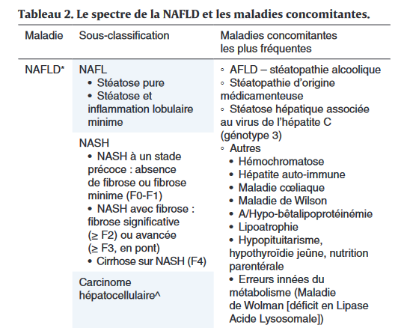
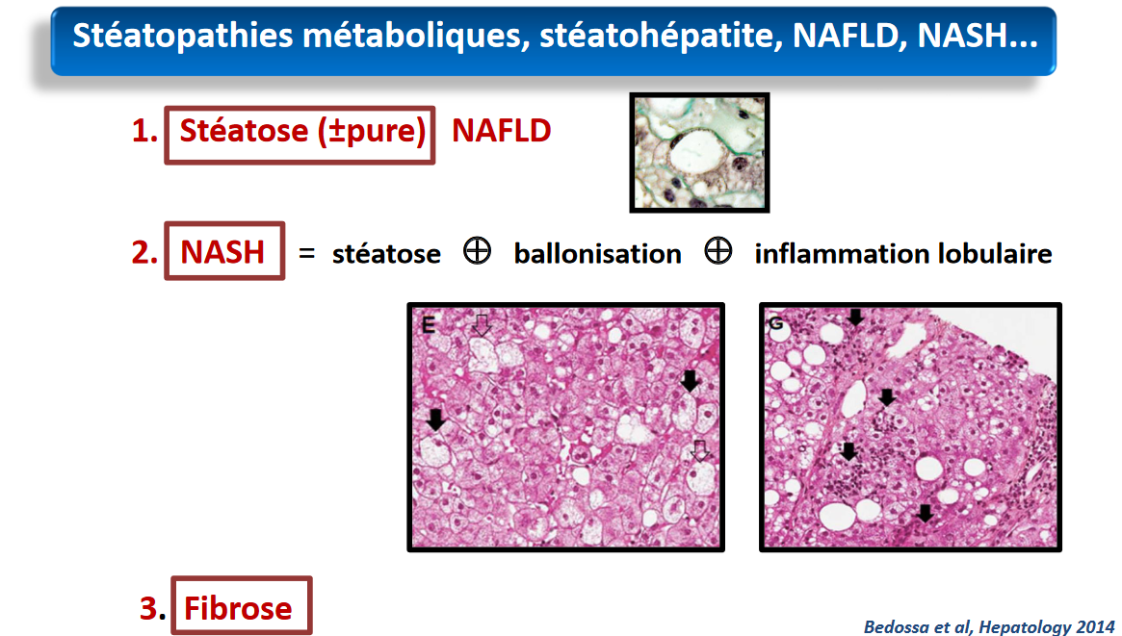
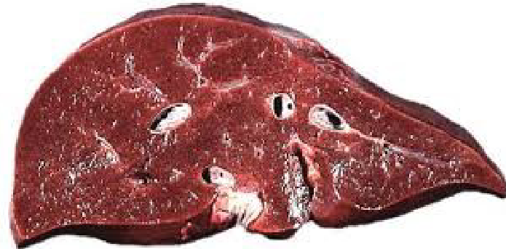
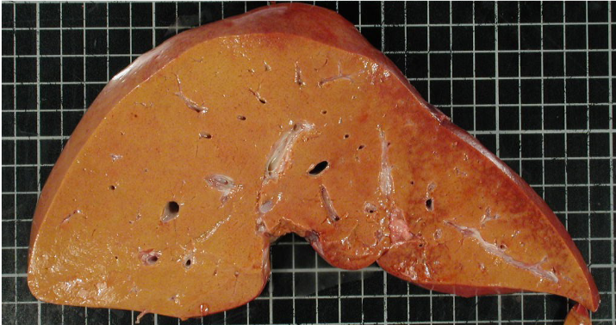
Définition
Corticoides, MTX…
P.BEDOSSA
EASL recommandations in NASH 2016, J of Hepatol 2016, vol 64, 1388-1402
Ludwig J et al . Mayo Clin Proc 1980; 55: 434-438

Slide 5
Diagnostic de NASH
Diagnostic histologique: biopsie hépatique (PBH)
Ludwig J et al . Mayo Clin Proc 1980; 55: 434-438

Slide 6
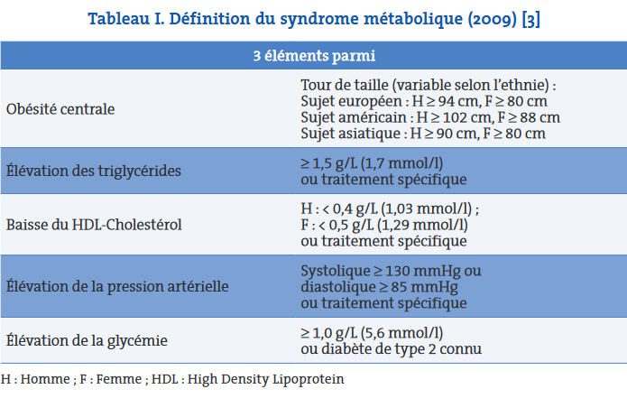
Facteurs de risques: syndrome métabolique et insulinorésistance

Slide 7
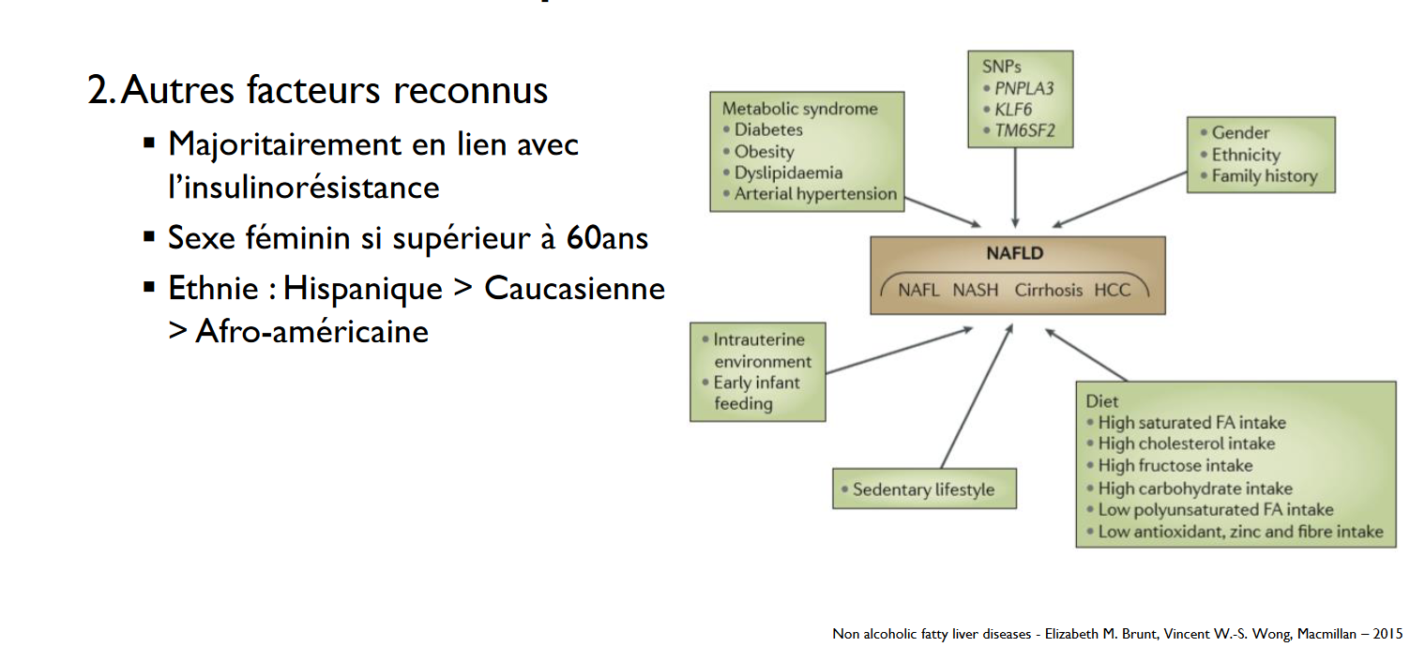
Autres facteurs de risque
Microbiote et Dysbiose

Slide 8
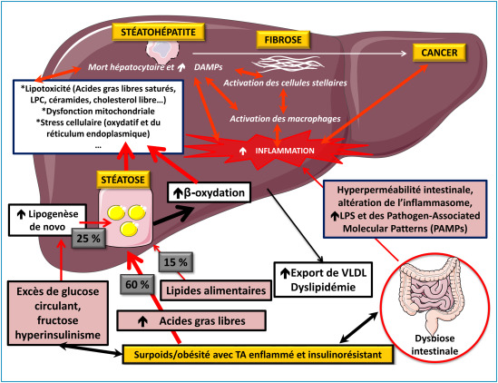
Physiopathologie

Slide 9
Plan
Définition
Données épidémiologiques, pronostic
Diagnostic, tests non invasifs/invasifs
Traitement

Slide 10
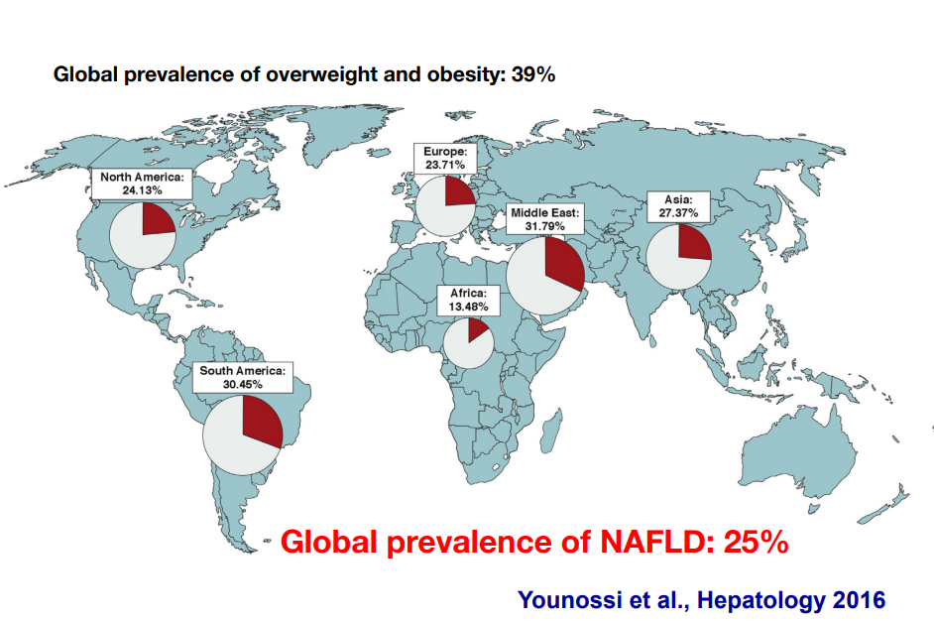
Données épidémiologiques mondiales
    Prévalence mondiale de la NASH: 17%
0,8% IMC > 40
7% NAFLD avec poids normal (surtout femmes)

Slide 11
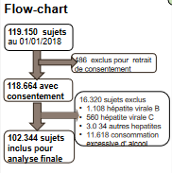
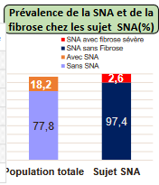
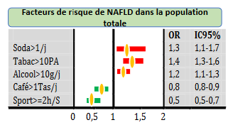
Etude NASH-CO en France
P NASH de 37% chez DT2
7.6% fibrose évoluée si NAFLD diabétiques
Sous évaluation++++ Patel 2017
NASH-CO , Nabi et col, AFEF 2019

Slide 12
NASH: 2° indication de THO
Trends in liver transplantation by aetiology of liver disease¹
Trends in liver transplantation for NASH and ALD between 2008 and 2014²
7000
HCV
2500
1000
NASH
ALD
950
6000
HCV+ALD
NASH: +50%
2000
ALD: +42%
900
5000
HCV: +33%
4000
1500
850
Total annual liver transplant surgeries ( )
Total annual liver transplant per etiology
3000
NASH: +162%
1000
800
2000
ALD: +54%
750
1000
500
700
0
HCV+ALD: +17%
0
2006
2008
2011
2012
2014
2008
2009
2010
2011
2012
2013
2014
2004
2010
2013
2003
2005
2007
2009
Year
Year
By 2020, NASH is expected to be the leading cause of liver transplantation in the US³
Cholankeril Dig Dis Science 2017

Slide 13
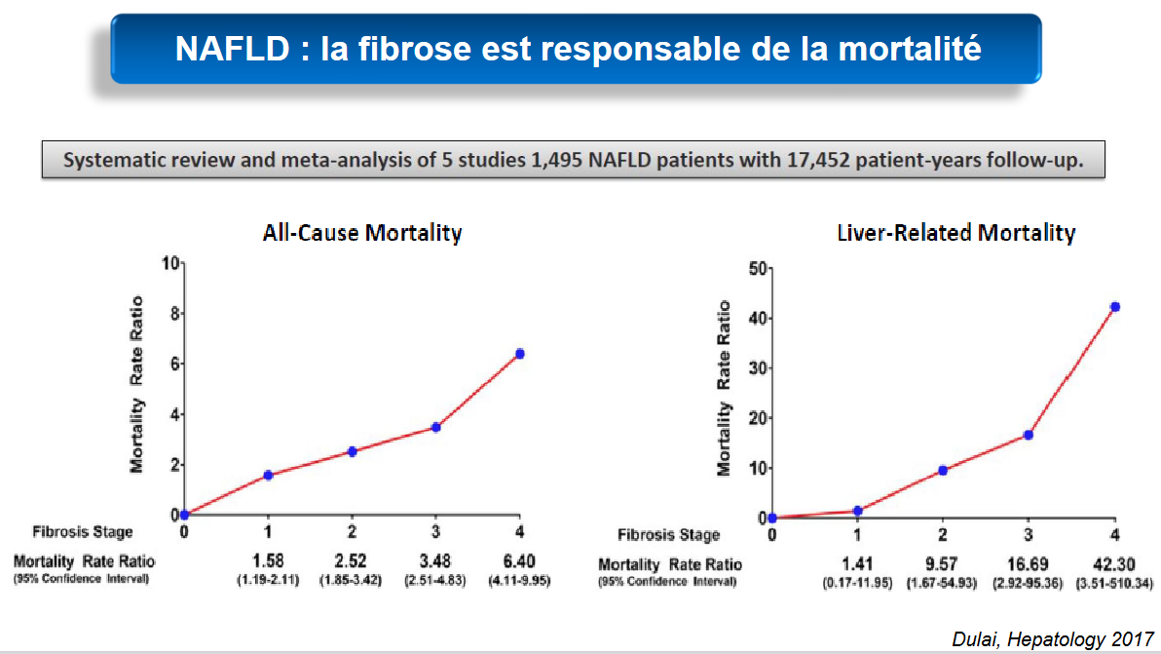
Pronostic: fibrose= facteur prédictif de survie

Slide 14
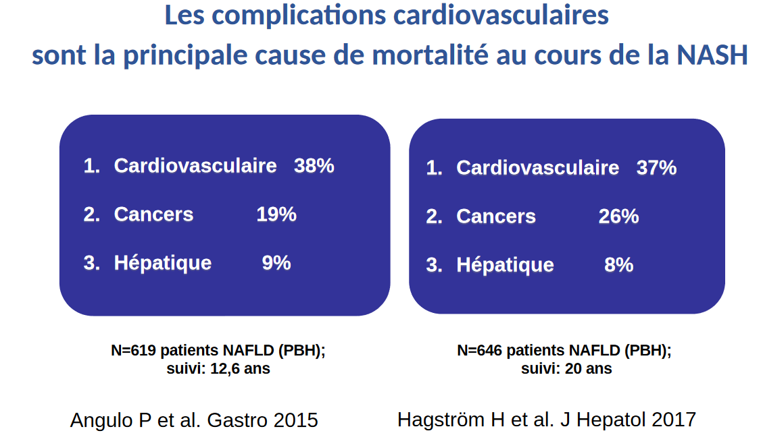
Pronostic

Slide 15
Plan
Définition
Données épidémiologiques
Diagnostic et tests non invasifs/invasifs
Traitement

Slide 16
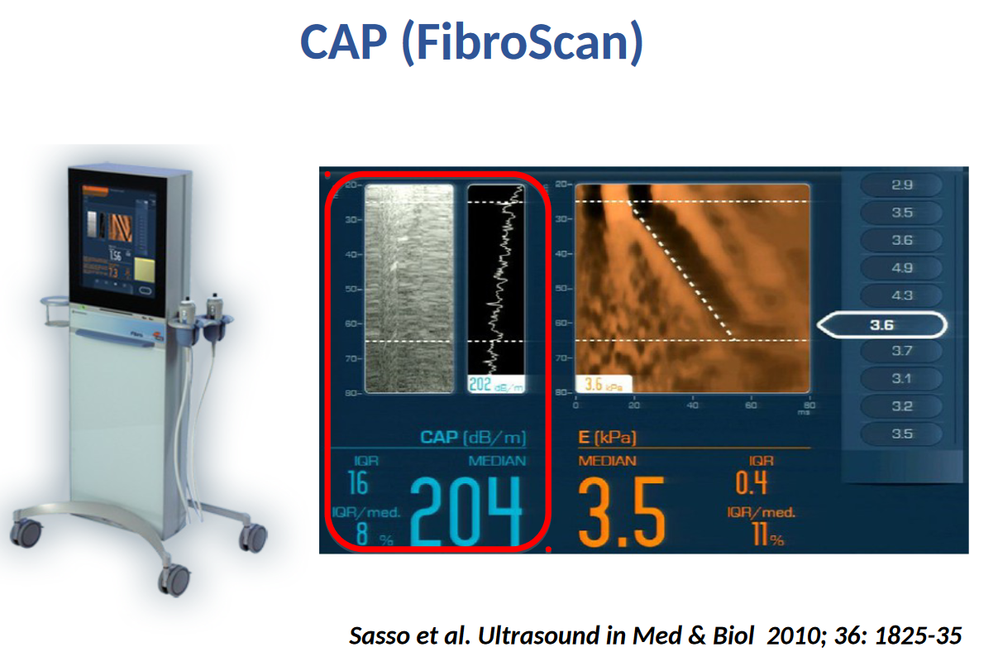
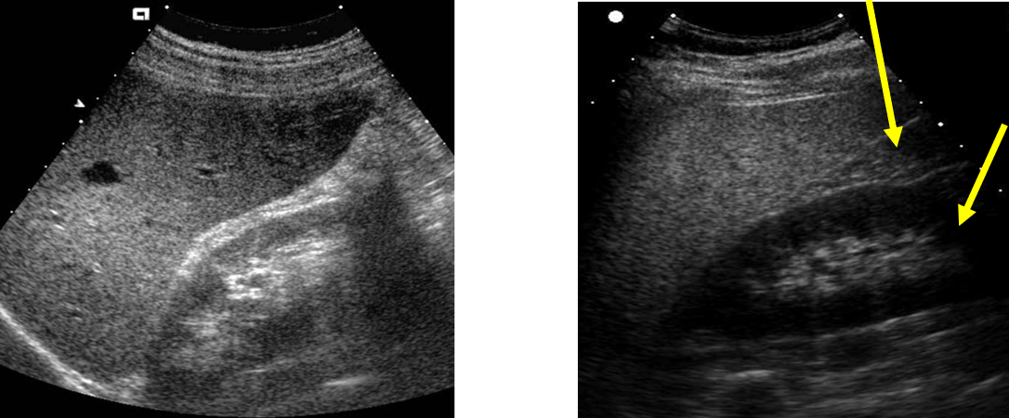
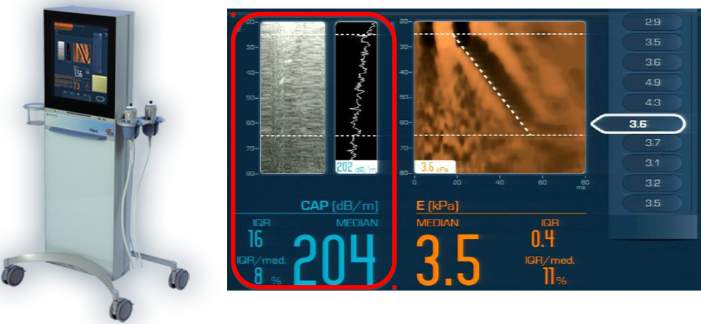
Evaluation de la stéatose
Echographie:
IRM avec quantification CHG (cout++, accessibilité)
CAP (non validé)
EASL, J of Hepatology, 2016, vol 64

Slide 17
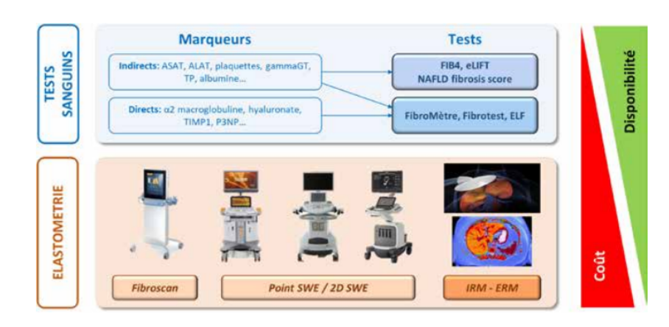
Marqueurs non invasifs
Boursier, JFOHD 2021

Slide 18
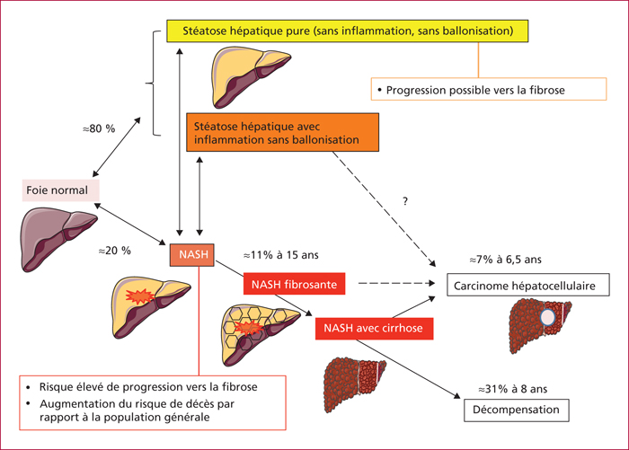
Pourquoi ces marqueurs?
13% de CHC se développent sur foie non cirrhotique
Mittal S. Gastroenterol Hepatol 2016

Slide 19
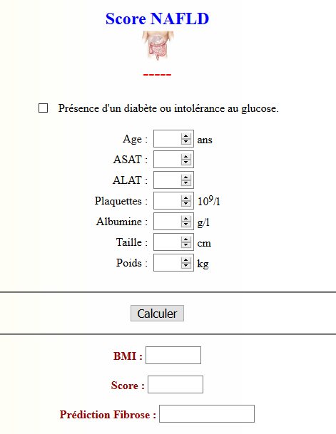
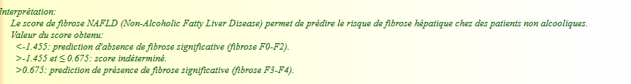
Score clinicobiologique
Guha, Hepatology 2008

Slide 20
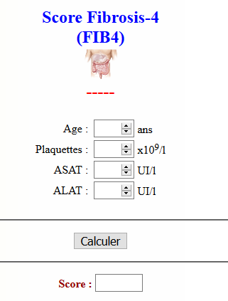
Marqueurs biologiques simples
Fib 4: test peu couteux, fiable (ASAT/ALAT et Plaquettes)
Seuil entre 1.37 et 2
Guha, Hepatology 2008
Etudes HALFON, PARLATI, NASH-CO AFEF 2019

Slide 21
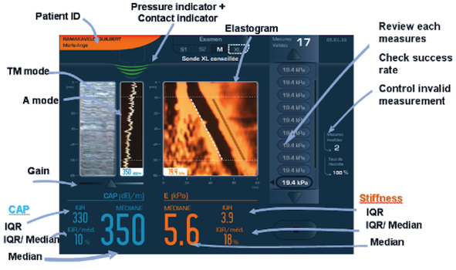
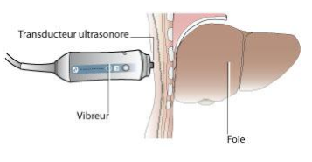
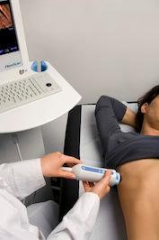
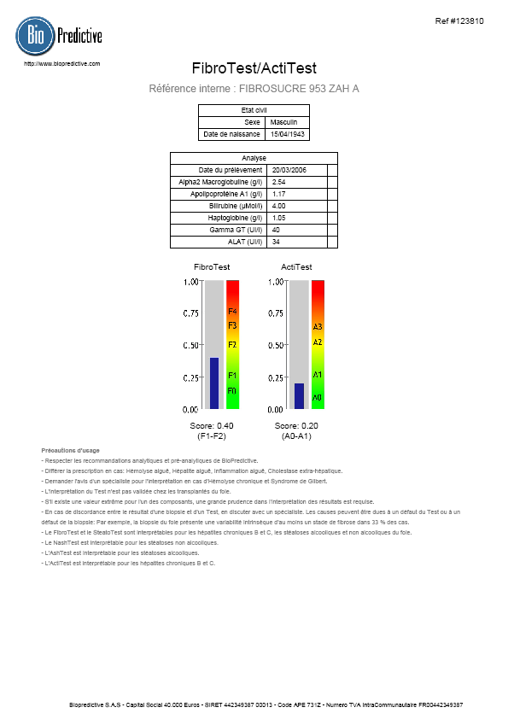
Marqueurs non invasifs
EASL, J of Hepatology 2016
AASLD, Hepatology 2018

Slide 22
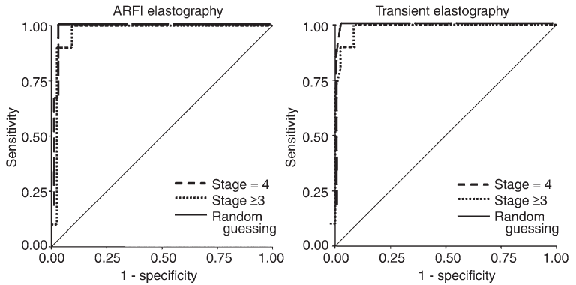
Marqueurs non invasifs
Elastométrie:
- ARFI (Acoustic Radiation Force Impulse Imaging), SSI…
ARFI versus FIBROSCAN
AUROC > F3 0,97 , F4 0,98
Yoneda et al. Radiology 2010 ; 256: 639-47.

Slide 23
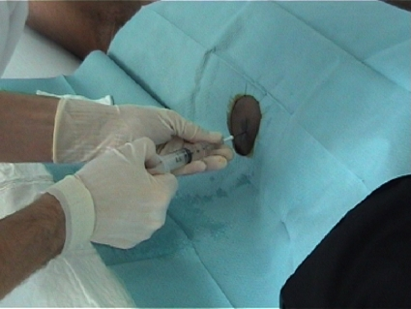
PBH: référence
Diagnostic de certitude obtenu par PBH par voie transpariétale si TP > 50% et plaquettes > 60 000 ou par voie transjugulaire si FIBROSE AVANCEE ou doute diagnostic.
EASL, J of Hepatology 2016
AASLD, Hepatology 2018

Slide 24
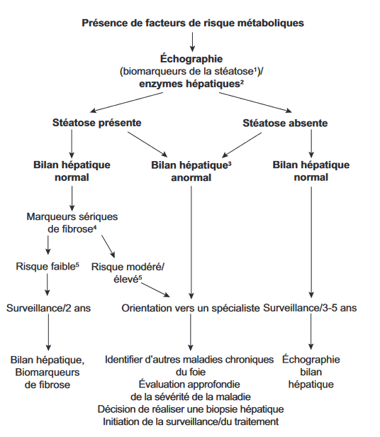
En pratique
EASL, J of Hepatology, 2016, vol 64

Slide 25
Plan
Définition
Données épidémiologiques
Diagnostic, tests non invasifs/invasifs
Traitement

Slide 26


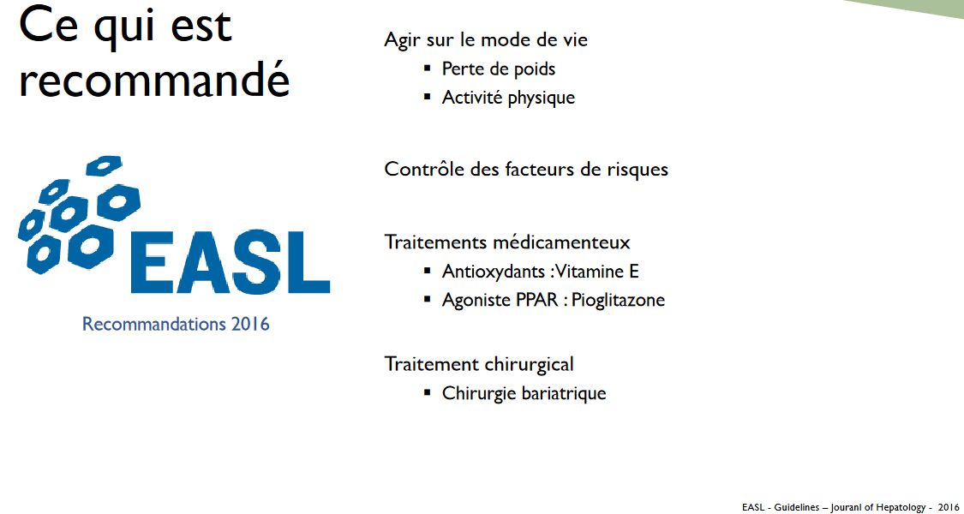

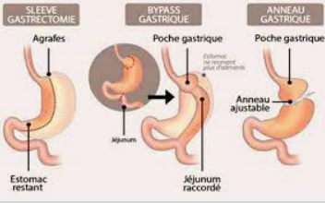
Comment traiter?

Slide 27
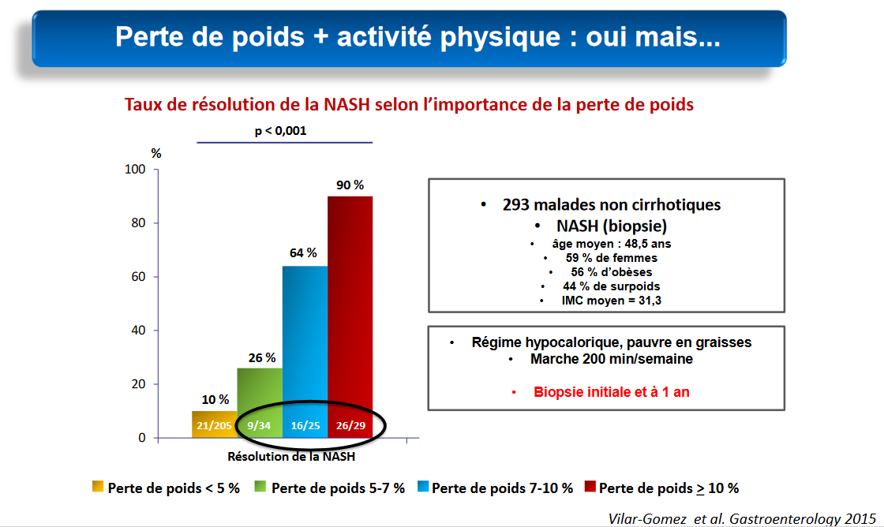
RHD et sport
Seuls 20% atteignent cet objectif

Slide 28
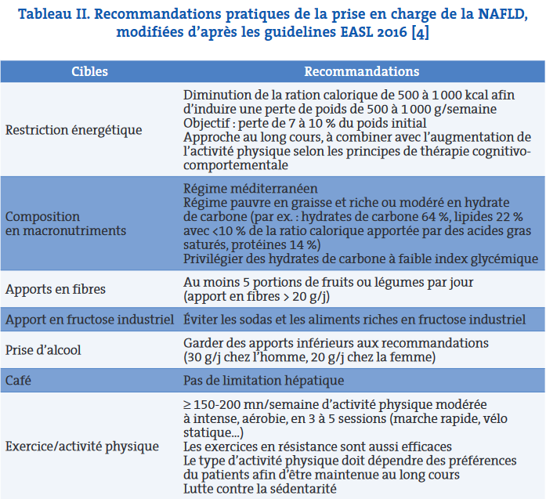
Comment traiter?
Sport sur ordonnance (31/12/2016) +++, soins personnalisés
EASL, J of Hepatology, 2016, vol 64
AASLD, Hepatology 2018 vol 67

Slide 29
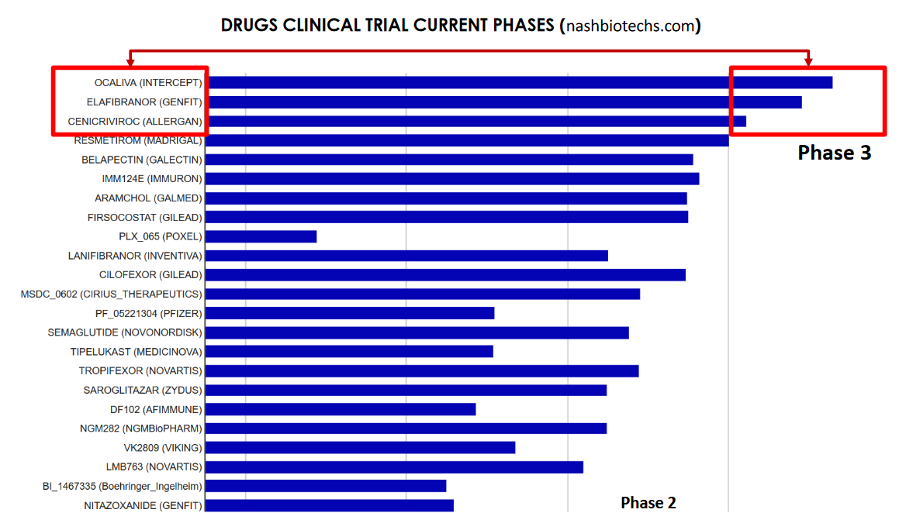
Traitements médicamenteux

Slide 30
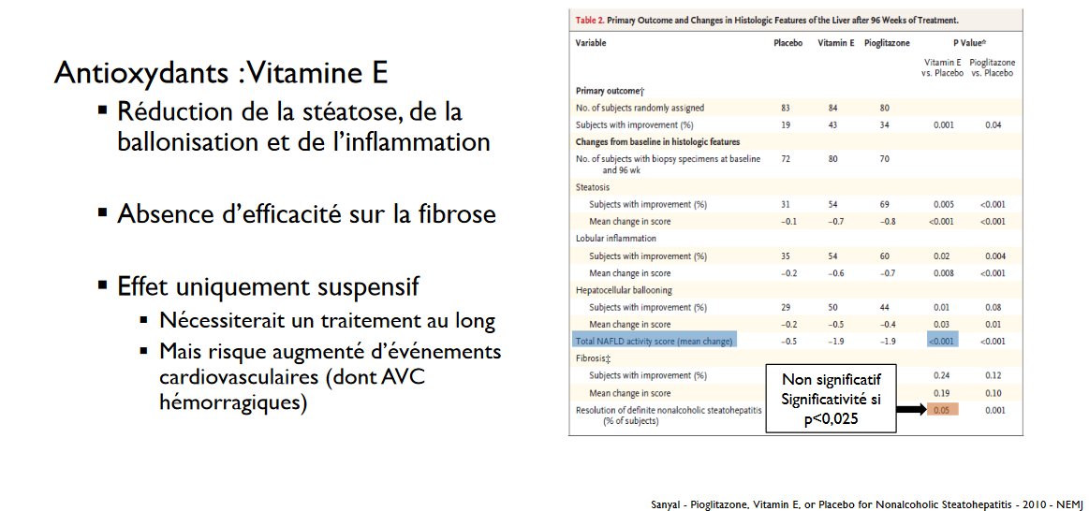
Vitamine E
Recommandations EASL et AASLD: 800 UI/j 2 ans que dans NASH PBH prouvée chez les non diabétiques non F4
et de cancer de prostate

Slide 31
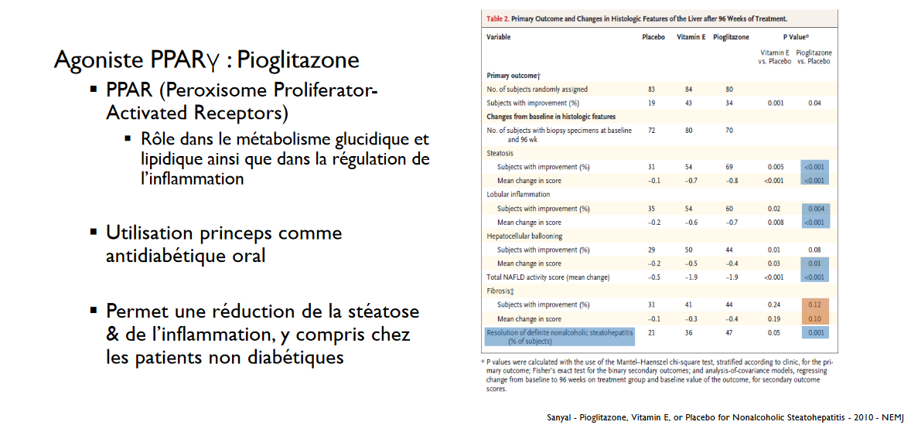
PIOGLITAZONE
Recommandations EASL et AASLD: que si NASH PBH prouvée, retiré du marché en France en 2011 (cancer vessie, fractures osseuses)

Slide 32
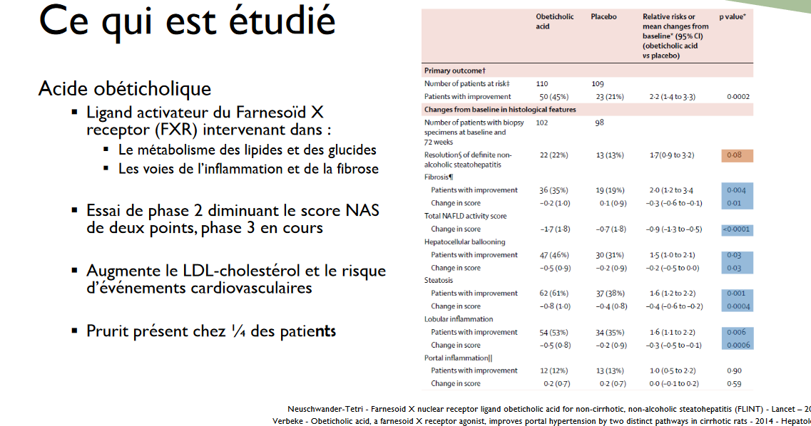
ACIDE OBETICHOLIQUE

Slide 33
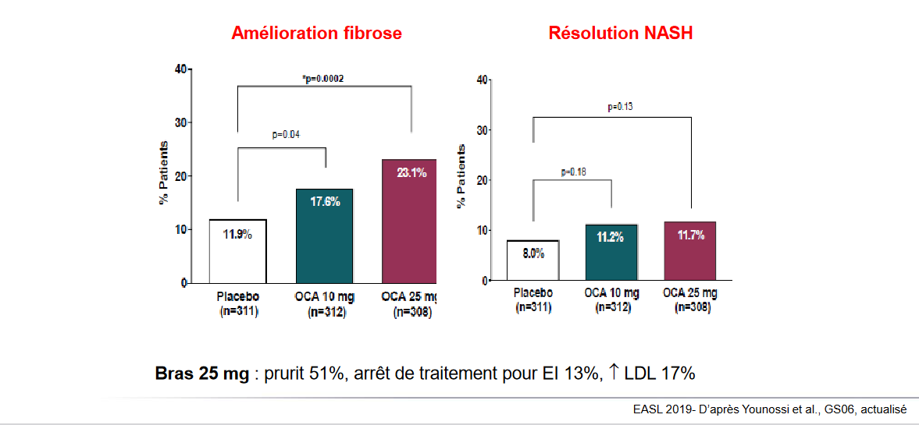
REGENERATE 3 OCA

Slide 34
AUTRES TRAITEMENTS
Analogues GLP1 Liraglutide(VICTOZA): amélioration histologique de la NASH
Semaglutide(OZEMPIC): pas d’impact sur la fibrose mais amélioration significative de la NASH.
Aucune indication sur réduction de NASH ou fibrose pour AUDC, METFORMINE, STATINES.
Faible hépatotoxicité des statines même si cirrhose compensée.
TELMISARTAN à privilégier si HTA avec NASH car rôle antifibrosant

Slide 35
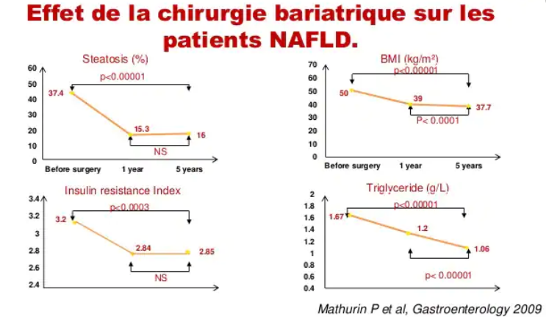
CHIRURGIE BARIATRIQUE
N=381

Slide 36
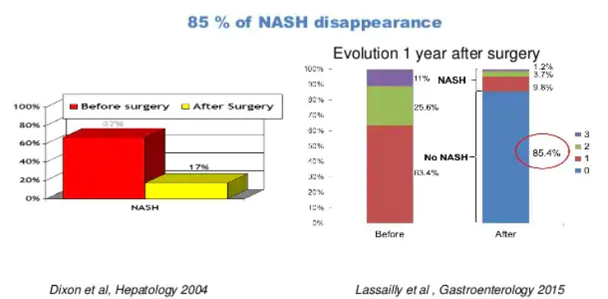
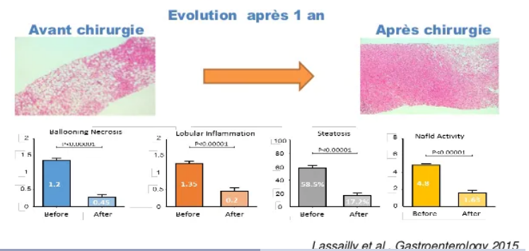
CHIRURGIE BARIATRIQUE

Slide 37
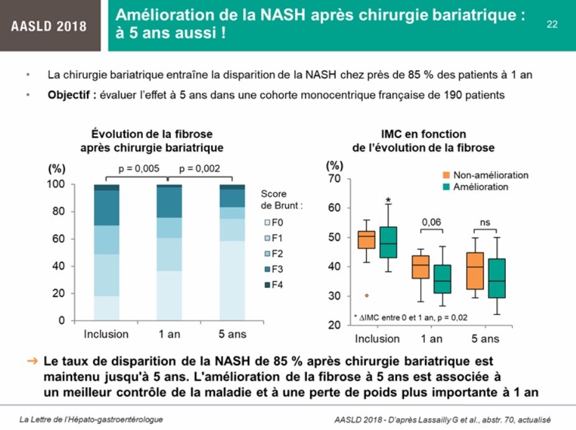
CHIRURGIE BARIATRIQUE
Mortalité 0.3%, 15% complications et 2 à 5% fistules
Abassi, Obesity surgery 2021

Slide 38
ENDOSOCOPIE BARIATRIQUE
Métanalyse entre 2016-2018 sur 8 études, 1772 patients
- régression 5kg/m2 à 6 mois
- 2.2% de complications
Technique en cours d’évaluation
PHRC en cours NASH F3/F4
Hedjoudje, Clin Gastroenterol Hepatol 2020

Slide 39
CHIRURGIE BARIATRIQUE et CIRRHOSE
Complications de la sleeve gastrectomie identiques chez les cirrhotiques et non cirrhotiques:
- 13 patients F4 Child A, 7.7% complications (1)
Régression de la fibrose de F4 à F3 dans 40%, de F4 à F2 dans 26%. Résolution complète dans 35%, amélioration dans 44% de la NASH (2).
Place de la chirurgie bariatrique chez le cirrhotique ?
Rebibo, Surg Obesity Relat Dis 2014 (1)
Salma, Surg Endosc 2021 (2)

Slide 40
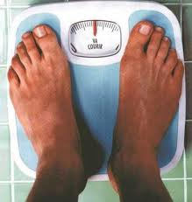
Conclusion
NASH: pathologie fréquente et grave (CV, cancer, CHC+++++) même si transaminases normales.
Dépister les patients, évaluer fibrose significative: Fib 4, NAFLD FS, élastométrie, PBH+++.
Régime et activité physique: des vieilles recettes qui marchent! Chirurgie bariatrique++
Prévention++++ et éducation thérapeutique.

